Slide 1
ФИЗИКА
Фізика елементарних частинок

Slide 2
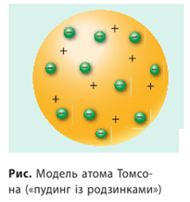
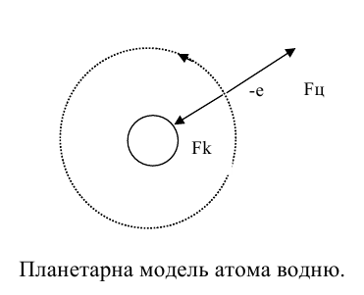
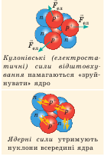
Фізика елементарних частинок

Slide 3
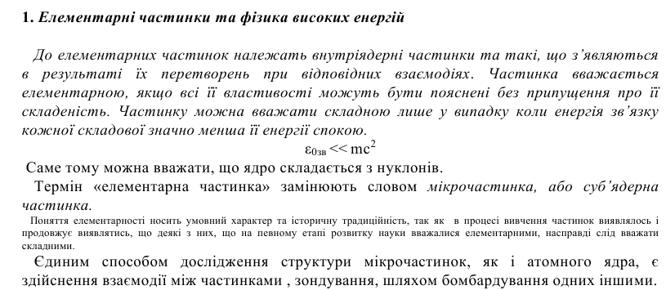
Фізика елементарних частинок

Slide 4
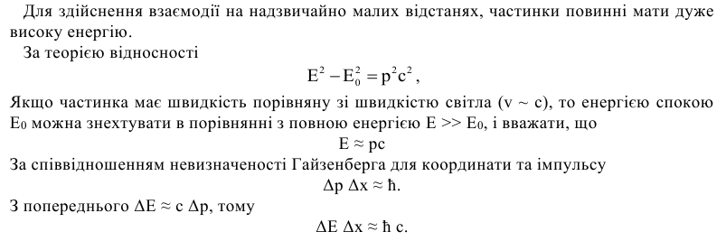
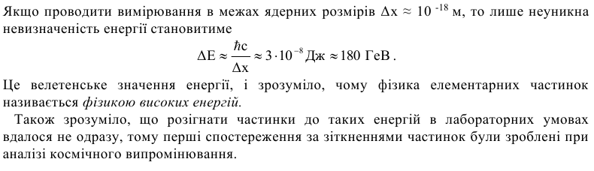
Фізика елементарних частинок

Slide 5
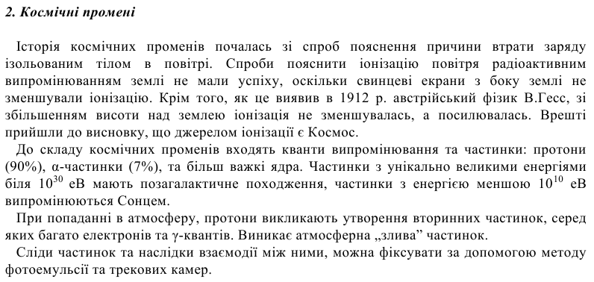
Фізика елементарних частинок

Slide 6
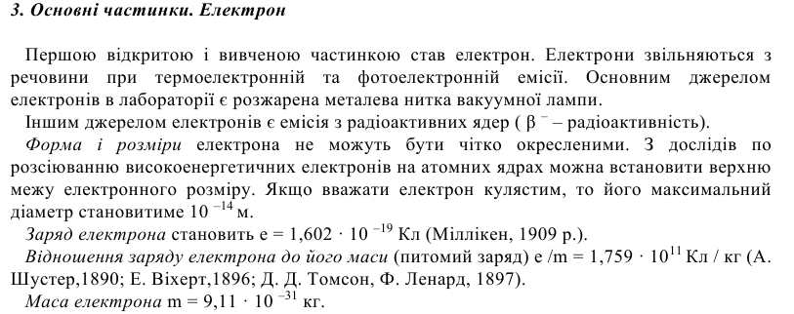
Фізика елементарних частинок

Slide 7
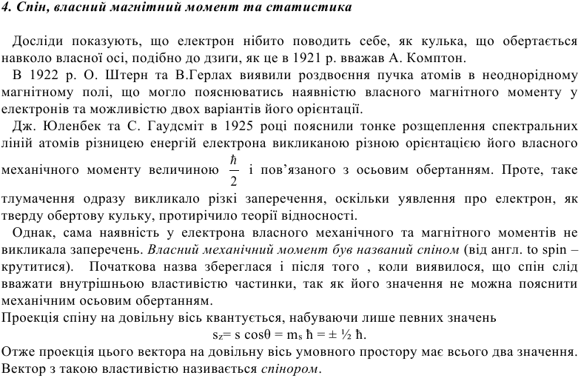
Фізика елементарних частинок

Slide 8
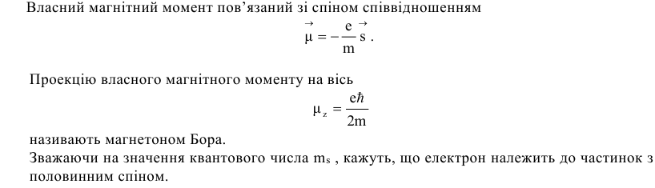
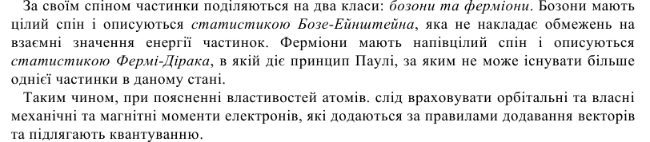
Фізика елементарних частинок

Slide 9
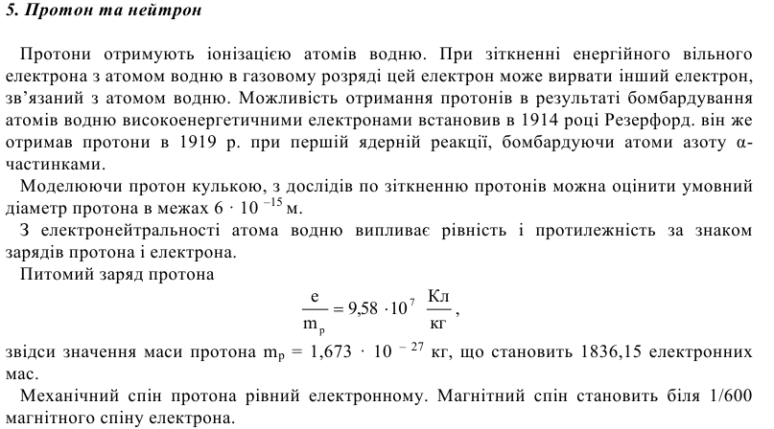
Фізика елементарних частинок

Slide 10
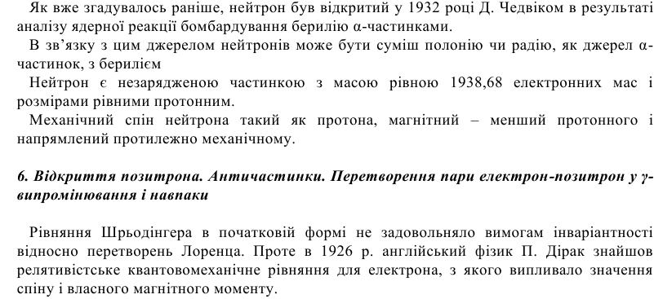
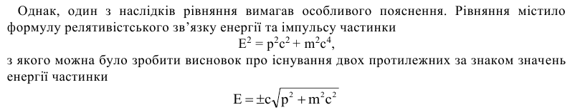
Фізика елементарних частинок

Slide 11
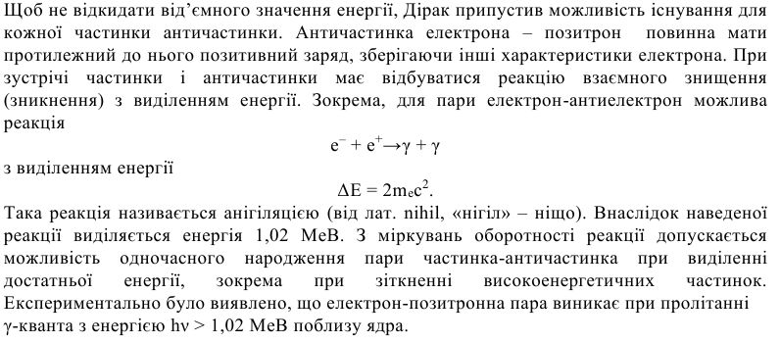
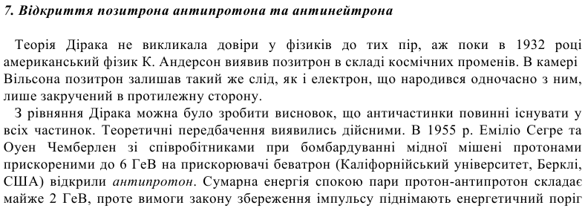
Фізика елементарних частинок

Slide 12
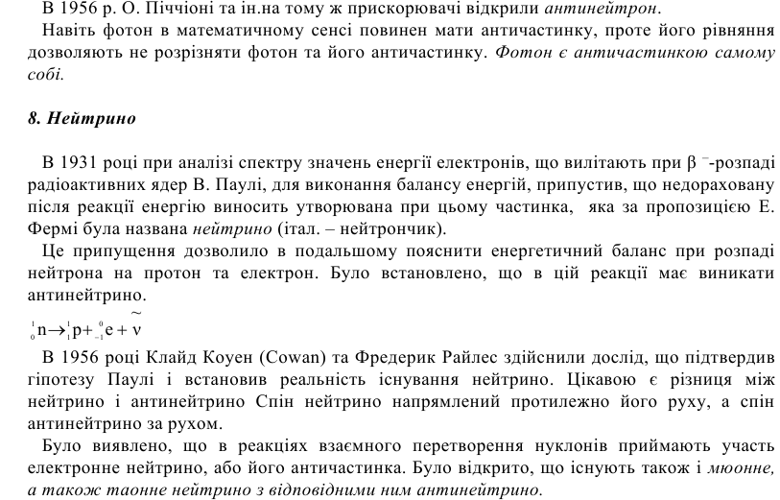
Фізика елементарних частинок

Slide 13
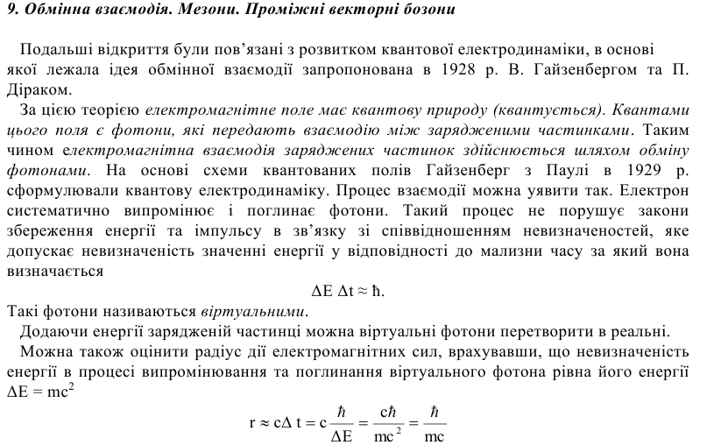
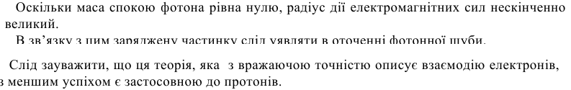
Фізика елементарних частинок

Slide 14
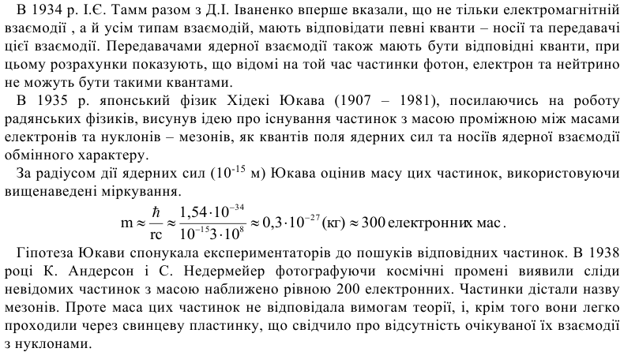
Фізика елементарних частинок

Slide 15
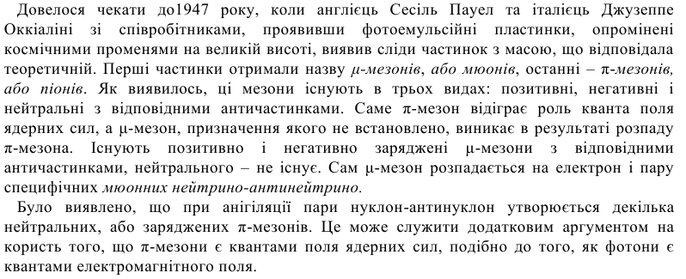
Фізика елементарних частинок

Slide 16
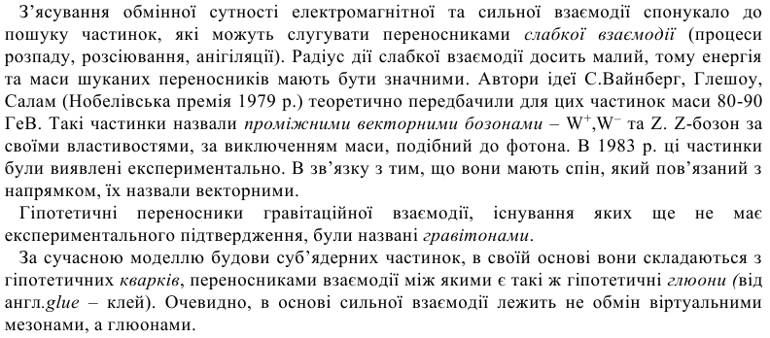
Фізика елементарних частинок

Slide 17
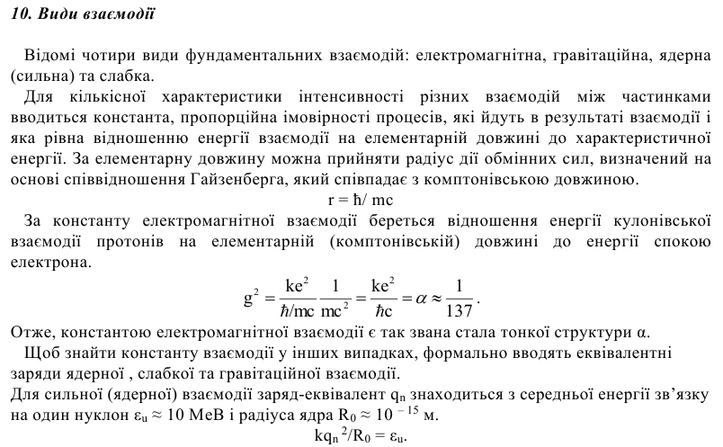
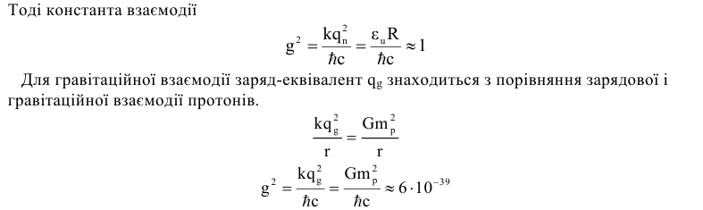
Фізика елементарних частинок

Slide 18
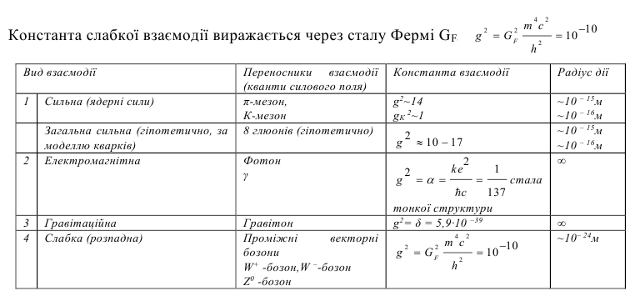
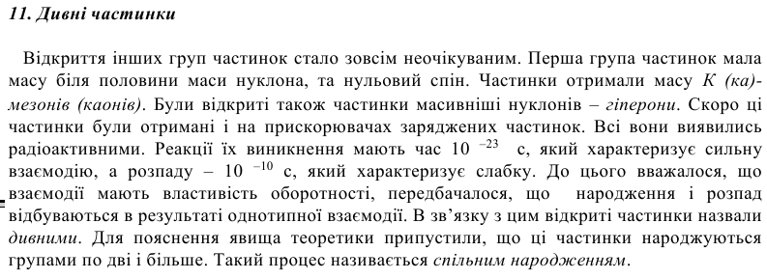
Фізика елементарних частинок

Slide 19
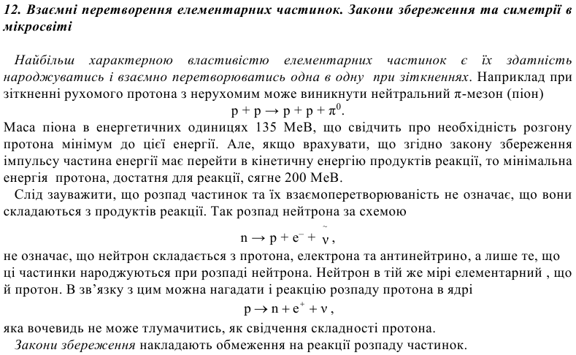
Фізика елементарних частинок

Slide 20
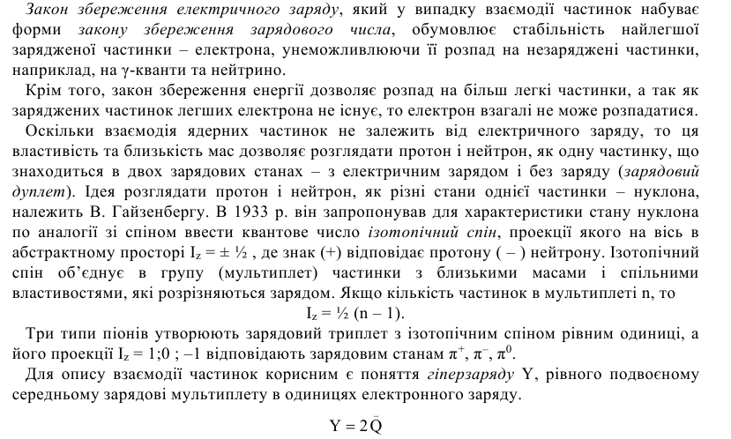
Фізика елементарних частинок

Slide 21
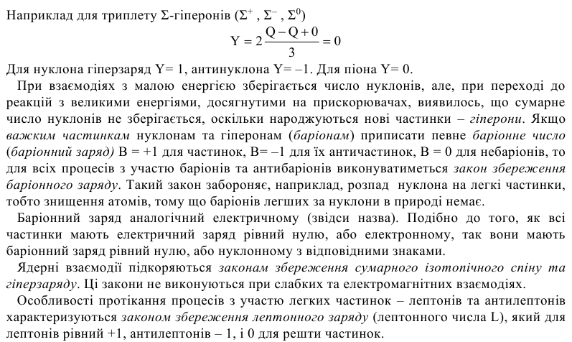
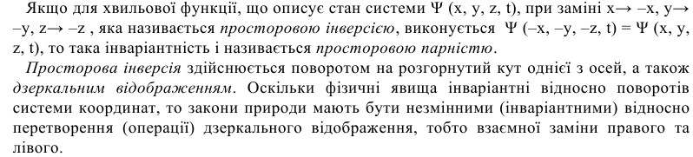
Фізика елементарних частинок

Slide 22
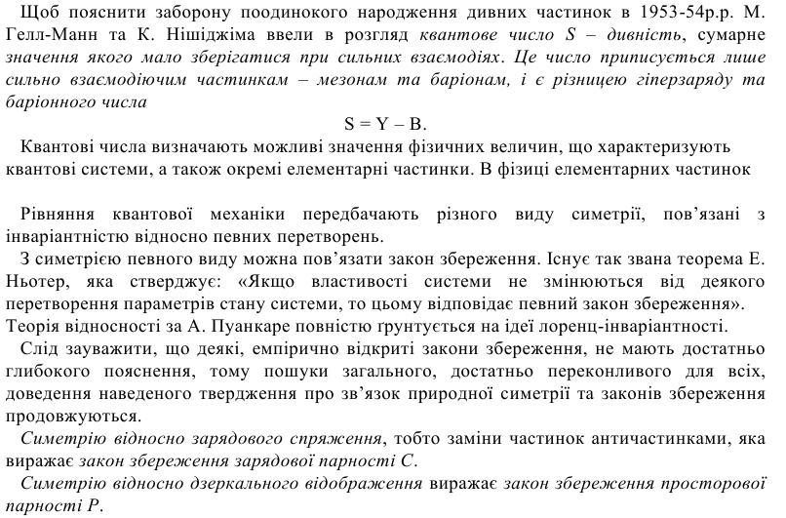
Фізика елементарних частинок

Slide 23
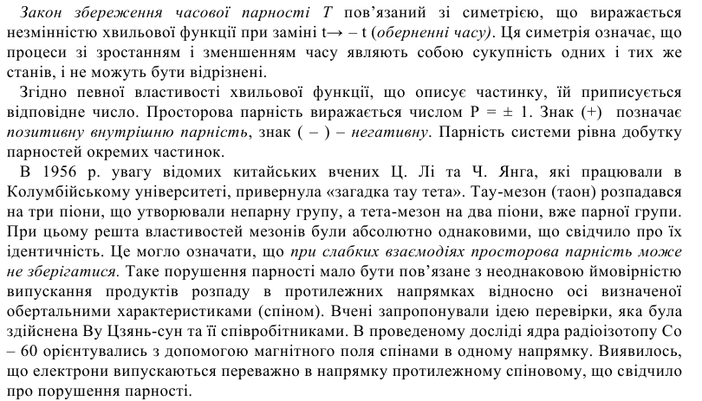
Фізика елементарних частинок

Slide 24
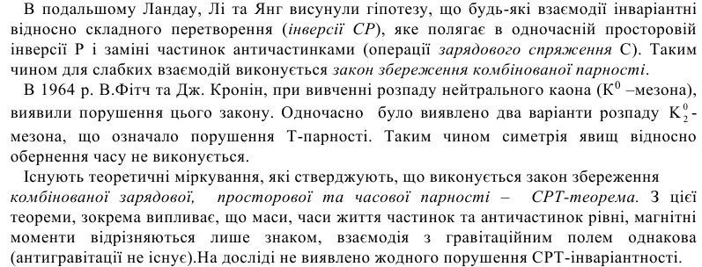
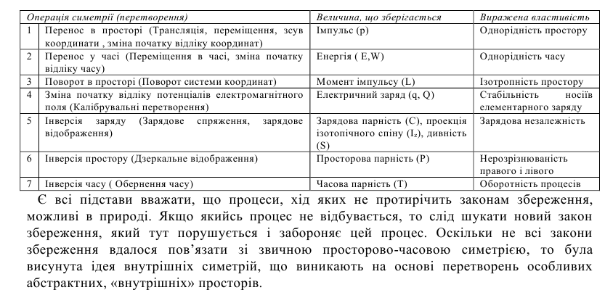
Фізика елементарних частинок

Slide 25
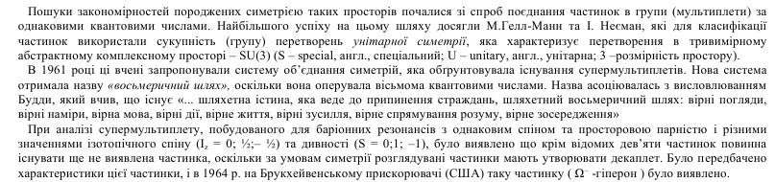

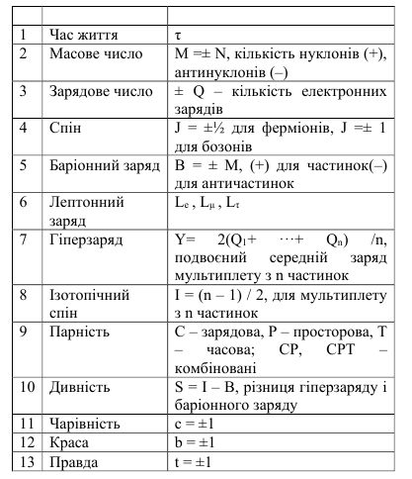
Фізика елементарних частинок

Slide 26
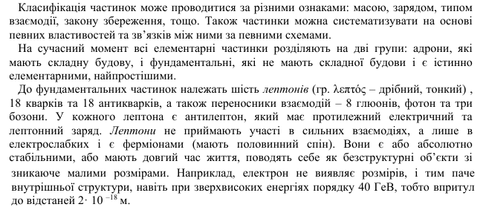
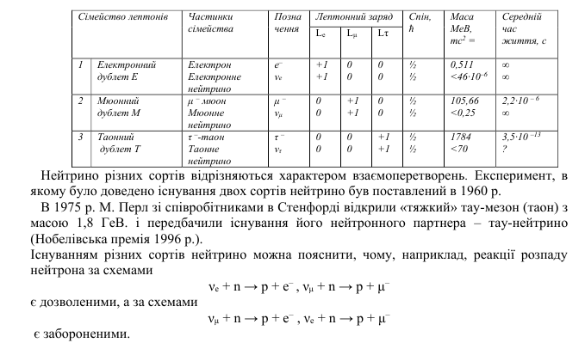
Фізика елементарних частинок

Slide 27
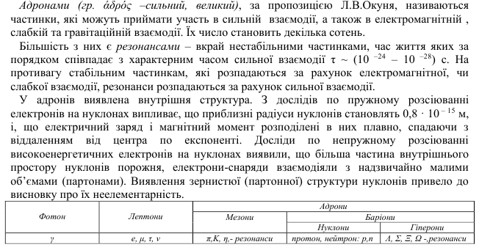
Фізика елементарних частинок

Slide 28
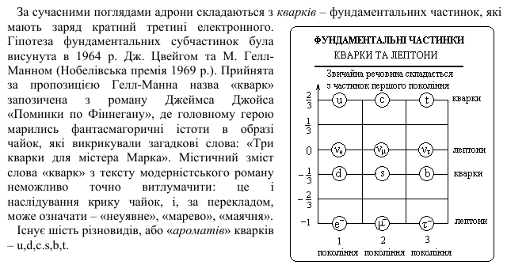
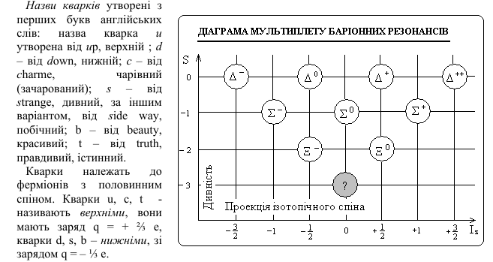
Фізика елементарних частинок

Slide 29
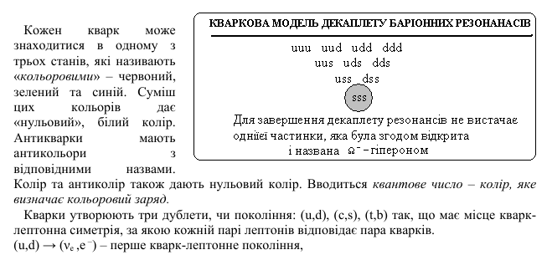
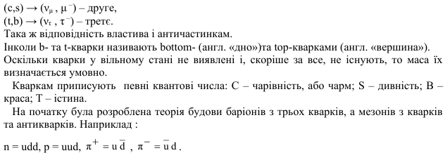
Фізика елементарних частинок

Slide 30
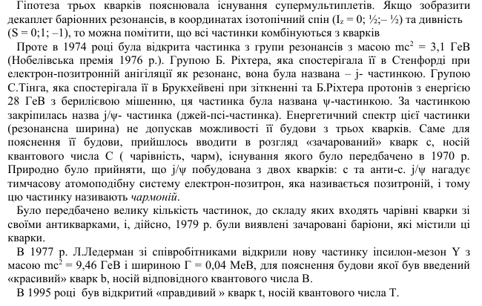
Фізика елементарних частинок

Slide 31
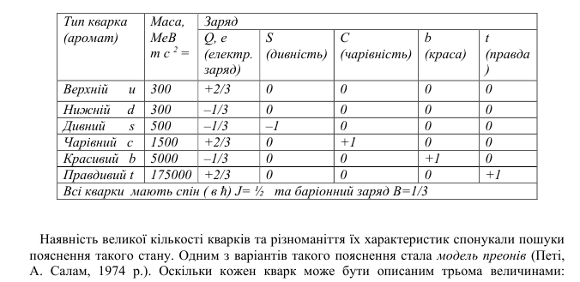
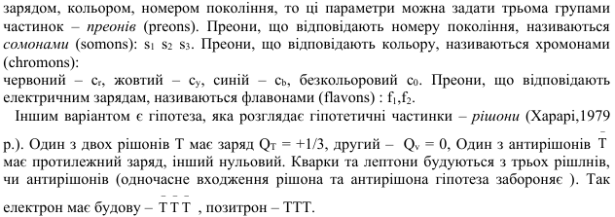
Фізика елементарних частинок

Slide 32
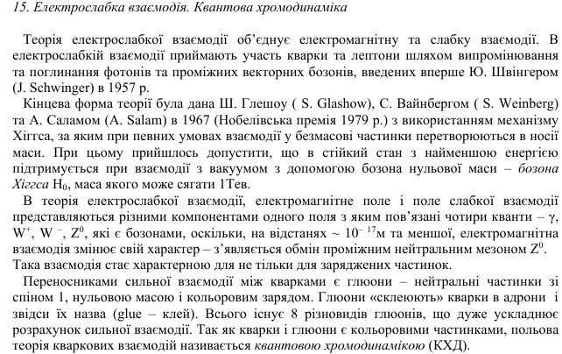
Фізика елементарних частинок

Slide 33
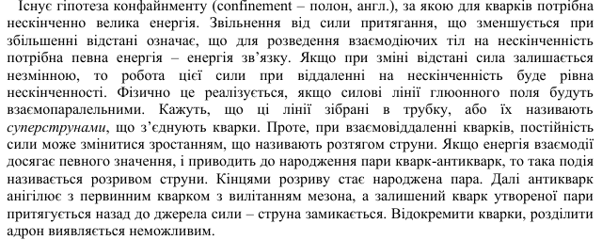
Фізика елементарних частинок

Slide 34
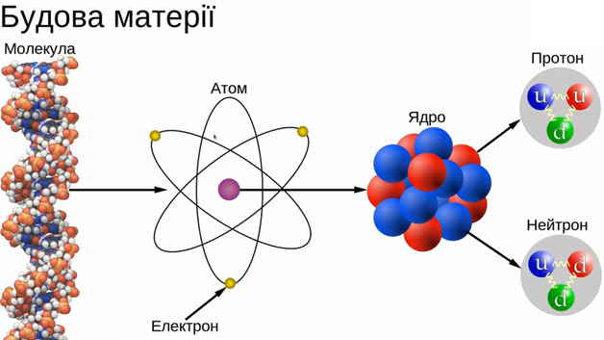
Фізика елементарних частинок

Slide 35
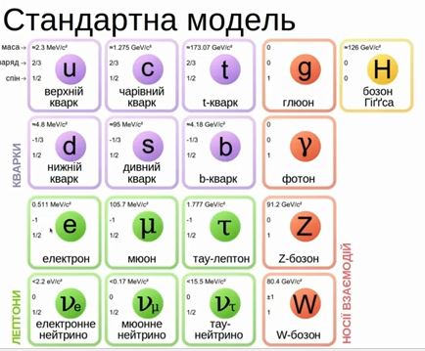
Фізика елементарних частинок

Slide 36

Фізика елементарних частинок

Slide 37


Фізика елементарних частинок

Slide 38

Фізика елементарних частинок

Slide 39




Фізика елементарних частинок

Slide 40

Фізика елементарних частинок

Slide 41


Фізика елементарних частинок

Slide 42


Фізика елементарних частинок

Slide 43


Фізика елементарних частинок

Slide 44

Фізика елементарних частинок

Slide 45

Фізика елементарних частинок

Slide 46

Фізика елементарних частинок

Slide 47

Фізика елементарних частинок

Slide 48
Фізика елементарних частинок

Slide 49

Фізика елементарних частинок

Slide 50

Фізика елементарних частинок

Slide 51

Фізика елементарних частинок

Slide 52

Фізика елементарних частинок

